Slide 1
제3장 기본 이론 및 툴의 활용

Slide 2

변수 / 상수(Data type)
상수(Constant)
변수(Variable)
이름
자료형(data type)
식별자

Slide 3
C언어에서 사용할 수 있는 문자
영문 대/소문자
  a ~ z, A ~ Z
숫자
  0 ~ 9
특수문자
  +, =, _, -, (,), *, &, %, $, #, !, |, <, >, ., [, ], ^, ~, ,, ;, :, ", ', ...
한글
  Visual Studio 2010에서는 한글 변수, 함수 가능
  단, 변수나 함수의 이름이 아니라 주석에서만 사용가능
white space
  new line, tab, space(blank)

Slide 4

자료형(Data type) - 중요
1
2
일정 길이의 메모리에 저장된 정보를
해석하는 방법
byte 단위의 크기(size)
값(value)
3
* 인식문제
커피
맥주
커피잔
맥주잔
정보
메모리

Slide 5

자료형(Data type) - 중요
1
2
일정 길이의 메모리에 저장된 정보를
해석하는 방법
byte 단위의 크기(size)
값(value)
3
* 인식문제
부호가 있는
signed
부호가 없는
unsigned
상수(Constant)
char 1byte
char 1byte
변수(Variable)
정수
short 2byte
short 2byte
int 4byte
int 4byte
자료형
float 4byte
float 4byte
실수
double 8byte
double 8byte

Slide 6

바이트 단위의 메모리 및 주소
1
2
3
4
5
6
7
8
bits
1
1
1
1
1
1
…
1
고유주소
2³²
1 byte
1000번지
1002번지
1003번지
…
4G번지
1001번지
1004번지
주소가 증가하는 방향

Slide 7
메모리의 단위
1 bit : 0 혹은 1을 저장할 수 있는 크기
8 bit == 1 byte : 영문 한 글자를 저장할 수 있는 크기
1024 bytes == 1 KB(Kilobyte)
1024 KB == 1 MB(Megabyte)
1024 MB == 1 GB(Gigabyte)
1024 GB == 1 TB(Terabyte)
1024 TB == 1 PB(Petabyte)
1024 PB == 1 EB(Exabyte)
1024 EB == 1 ZB(Zettabyte)
1024 ZB == 1 YB(Yottabyte)

Slide 8
부호비트만을 활용한 음수표현
2⁷
2⁶
2⁵
2⁴
2³
2²
2¹
2⁰
128
64
32
16
8
4
2
1
1
0
1
1
0
0
1
1
128 + 32 + 16 + 2 + 1 = 179
2³
2²
2¹
2⁰
2³
2²
2¹
2⁰
8
4
2
1
8
4
2
1
1
0
1
1
0
0
1
1
8 + 2 + 1 = 11(B)
2 + 1 = 3 11 * 16 + 3 = 179

Slide 9
부호비트만을 활용한 음수표현
동일한 값(10110011(2))을 다음과 같이 두 가지 방법으로 해석할 수 있다
부호비트(Sign bit)
2⁷
2⁶
2⁵
2⁴
2³
2²
2¹
2⁰
128
64
32
16
8
4
2
1
1
0
1
1
0
0
1
1
32 + 16 + 2 + 1 = -51
※현재 이와 같은 음수표현 방법은 사용하지 않는다
2⁷
2⁶
2⁵
2⁴
2³
2²
2¹
2⁰
128
64
32
16
8
4
2
1
1
0
1
1
0
0
1
1
128 + 32 + 16 + 2 + 1 = 179

Slide 10
2의 보수를 이용한 음수표현
부호비트(Sign bit)
2⁷
2⁶
2⁵
2⁴
2³
2²
2¹
2⁰
128
64
32
16
8
4
2
1
0
0
1
1
0
0
1
1
51 = 32 + 16 + 2 + 1
1
1
0
0
1
1
0
0
51에 대한 1의 보수
1
1
0
0
1
1
0
1
51에 대한 2의 보수

Slide 11
2의 보수를 이용한 음수의 연산
부호비트(Sign bit)
2⁷
2⁶
2⁵
2⁴
2³
2²
2¹
2⁰
128
64
32
16
8
4
2
1
0
0
1
1
0
0
1
1
51 = 32 + 16 + 2 + 1
1
1
0
0
1
1
0
1
51에 대한 2의 보수
1
0
0
0
0
0
0
0
0
51에 -51을 더한 결과
※ 8비트 표현범위를 벗어난 자리올림이 발생, 표현 불가

Slide 12
2의 보수를 쓰는 이유
부호비트(Sign bit)
2⁷
2⁶
2⁵
2⁴
2³
2²
2¹
2⁰
128
64
32
16
8
4
2
1
0
0
0
0
0
0
0
0
+ 0
1
0
0
0
0
0
0
0
- 0
0을 표현하는데 두 가지 경우의 발생
-> 경우의 수 낭비

Slide 13
자료형에 따른 메모리 구조 1
7 6 5 4 3 2 1 0
S
7 bits Data (2⁷)
char
Signed
15 14 13 12 11 10 9 … 0
S
15 bits Data (2¹⁵)
short
31 30 29 28 27 26 25 … 0
S
int
31 bits Data (2³¹)
Sign bit (0 +, 1 -)
7 6 5 4 3 2 1 0
8 bits Data (2⁸)
char
Unsigned
15 14 13 12 11 10 9 … 0
16 bits Data (2¹⁶)
short
31 30 29 28 27 26 25 … 0
int
32 bits Data (2³²)

Slide 14
기본 데이터 형(Data type)
크기 | 자료형
1 byte (8 bit) | char | -128 ~ 127 (-2⁷ ~ 2⁷-1)∼ 2
 | unsigned char | 0 ~255 (0 ~ 2⁸-1)
2 byte (16 bit) | short | -32768 ~ 32767 (-2¹⁵ ~ 2¹⁵-1)
 | unsigned short | 0 ~ 65535 (0 ~ 2¹⁶-1)
4 byte (32 bit) | int | -2147483648 ~ 2147483647 (-2³¹ ~ 2³¹-1)
 | unsinged int | 0 ~ 4294967295 (0 ~ 2³²-1)
 | long | -2147483648 ~ 2147483647 (-2³¹ ~ 2³¹-1)
 | unsinged long | 0 ~ 4294967295 (0 ~ 2³²-1)
 | float | 1.17*10⁻³⁸ ~ 3.4*10³⁸(유효자릿수 6)
8 byte (64 bit) | double | 2.22*10⁻³⁰⁸ ~ 1.79*10³⁰⁸ (유효자릿수 15)
 | long double | double 이상
0 | void | 무치형

Slide 15
자료형에 따른 메모리 구조 (실수)
±(1.m)×2^{e-127}
단정도형
IEEE 754 single format
31 30 29 28 27 26 25 24
23 22 21 20 0
S
8 bits (e) 지수
23 bits (m) 가수
배정도형
IEEE 754 double format
63 62 61 60 59 58 57 56
55 54 53 52 51 50 49 0
S
11 bits (e) 지수
52 bits (m) 가수
Sign bit (0+, 1-)

Slide 16
고정 소수점 / 부동 소수점
정수
(고정 소수점)
1024.
자료형
실수
(부동 소수점)
1.024 X 10³
10.24 X 10²
102.4 X 10
부동 소수점을 사용 하는 이유!
->적은 양의 공간에 많은 수를 표현하기 위해서

Slide 17
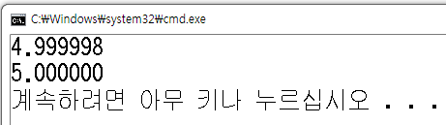
부동소수점 오차 예
#include <stdio.h>
void main()
{
float fResult = 0.0f;
double dResult = 0.0f;
int i;
for(i=0; i<50; ++i)
fResult += 0.1f;
printf("%f\n", fResult);
for(i=0; i<50; ++i)
dResult += 0.1f;
printf("%f\n", dResult);
}

Slide 18
상수와 변수의 개념
상수(Constant)
정보(내용물)
변수(Variable)
메모리(그릇)
커피
맥주
커피잔
맥주잔
정보
메모리

Slide 19
상수(Constant)
변하지 않는 고정된 값(정보)
  변수가 그릇이라면, 상수는 그 그릇에 담길 수 있는 내용물이라 할 수 있음
  변수처럼 다양한 자료형(Data type)이 존재함
수치 정보를 표현하는 상수(숫자)
  정수형, 실수형 상수
문자 정보를 표현하는 상수
  문자상수, 문자열 상수(배열)
1 개
n 개

Slide 20



문자 상수 및 코드화 (ASCII 코드)
10 5
가
코드값 | 문자
10 | ㄱ
5 | ㅏ
???

Slide 21
char, unsigned char
‘1’ - 문자 1
1 - 숫자 1
#include <stdio.h>
void main()
{
char ch = 'A';
}
자료형
변수이름
문자상수
A
변수선언 및 정의
ch
메로리 확보
1000번지
1001번지
1002번지

Slide 22
int
#include <stdio.h>
void main()
{
int x = 1;
int y = -1;
}
1
x
1000번지
1001번지
1002번지
1003번지

Slide 23
int, char
#include <stdio.h>
void main()
{
int x = 3;
char ch = '3';
}

Slide 24
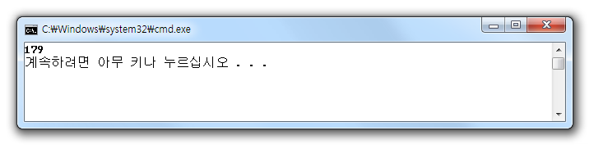
16진수 상수
#include <stdio.h>
void main()
{
int nData = 0xB3;
printf("%d\n", nData);
}

Slide 25
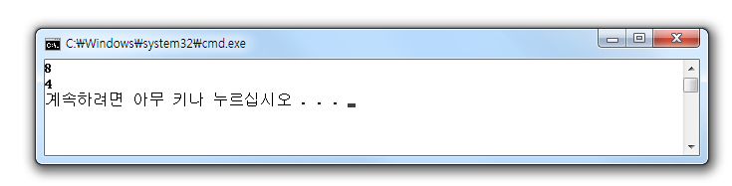
실수 상수
#include <stdio.h>
void main()
{
double dblData = 123.45;
float flData = -123.45f;
printf("%d\n", sizeof(123.45));
printf("%d\n", sizeof(123.45f));
}
단정도형 실수

Slide 26
문자열 상수
#include <stdio.h>
void main()
{
char *pszData = "ABC";
char ch = 'A';
}
문자열(배열)
...
7C
FF
12
00
...
A
B
C
0
...
A
...
pszData
0x0012FF7C
ch
포인터 변수
0xFFFFFFFF
0x00000000

Slide 27
문자열 상수
1 byte(ASCII 영문 한 글자)
고유주소(32bit Application 에서 4GB->2³²)
char *pszData = “ABC”;
70
F1
41
00
. . .
A
B
C
0
. . .
pszData
char [4]
주소 0x0041F170
C 언어에서 문자열 이란?
  문자의 배열
  첫 글자가 저장된 메모리의 주소(포인터)
  문자열의 끝은 0(NULL)이다

Slide 28
변수(Variable)
값(정보)이 결정되지 않은 수
메모리의 확보
기억공간(메모리)에 이름을 붙인것
  그릇과 같은 의미로 생각할 수 있음
  용도에 따라서 그릇에 다양한 이름이 붙는 것처럼, 기억공간의 용도에 따라 다양한 자료형(Data type)이 존재
연산의 결과를 저장하기 위한 공간
반드시 선언 후 활용
100
1.47
A
B
C
0
int 형
float 형
메모리
정보
자료형

Slide 29
메모리에 대한 기본이론1
32비트 플랫폼에서 주소의 길이는 32비트이며 16진수로 표시한다. 그리고 주소의 범위는 0x00000000~0xFFFFFFFF번지까지이며, 모두 연이어져 있는 ‘선형메모리’이다.
0번지
1번지
2번지
100번지
101번지
102번지
103번지
4294967295 번지
??
??
??
…
00
11
22
33
…
??
0x00000000 번지
0xFFFFFFFF 번지
0x00000067 번지
0x00000066 번지
0x00000065 번지
0x00000064번지

Slide 30
메모리에 대한 기본이론2
자료형은 메모리를 해석하는 방법이고, 변수는 해설 대상 메모리에 붙인 이름이다.
int형 nData
float형 flData
1
100번지
101번지
102번지
103번지
200번지
201번지
202번지
203번지
4294967295 번지
…
00
00
00
0A
…
??
??
??
??
…
??
int형 nData
2
1
Big endian 방식
(Sun 社 SPARC, 모토로라 프로세서에서 사용하는 방식)
100번지
101번지
102번지
103번지
0A
00
00
00
2
Little endian 방식
(Intel x86계열 CPU가 사용하는 방식)

Slide 31
메모리에 대한 기본이론3, 4
특정 영역의 메모리는 운영체제가 사용하고 있다.
스택이든, 힙이든, 실행코드 영역이든 모두 선형메모리 위에 일렬로 존재한다.
0x00000000
0xFFFFFFFF
1
2
3
4GB 가상 메모리
사용자 모드 메모리 영역
커널 모드 메모리 영역 (OS 영역)
1
스택(Stack) - 변수
2
힙(Heap)
3
실행코드

Slide 32
변수의 선언
자료형 변수 이름 = 초기 값;
int nData = 10;
float flData = 10.5f;

Slide 33
변수이름 규칙
첫 글자는 반드시 영문이어야 한다.
  int nData; int nData1; ( O )
  int 1nData; ( X )
대부분의 특수 문자를 사용할 수 없다.
  int _nData; ( O )
  int nData@; ( X )
한글이름은 허용되지 않는다.
  int 나이; ( X )
반드시 naming 규칙이 있어야 한다. (예: 헝가리안 표기법)

Slide 34
헝가리안 표기법
Data type | Prefix | Example
unsigned char | by | unsigned char byData;
char | c | char cResponse = 'Y';
int | n | int nResult = 0;
unsigned int | u | unsigned int uData = 0;
char* or string array | sz | char *pszData = "Test string"; char szData[16] = {"Test string"};
float | f | float fLength = 0.0;
long | l | long lData = 0;
double | d | double dResult = 0.0;
boolean | b | int bFlag = 0;

Slide 35
함수이름 규칙
첫 글자는 반드시 영문이어야 한다.
대부분의 특수 문자를 사용할 수 없다.
한글이름은 허용되지 않는다.

Slide 36
주석문
주석문은 소스 코드와 함께 작성되는 개발자의 설명이며, 컴파일에서 제외된다.
// 한 행을 주석처리한다.
/* */ 특정 구간을 주석처리한다.

Slide 37
소스코드 작성시 주의사항
변수 이름을 짓는 규칙을 사용.
주석을 작성한다. (최소 함수단위)
가능한 쉬운 문법으로 작성. (가독성)

Slide 38
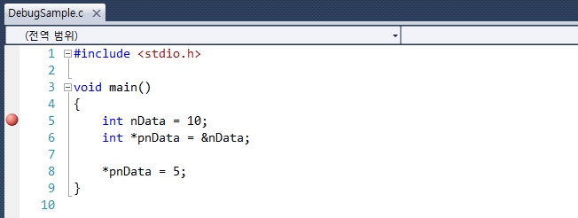
위치 브레이크 포인트

Slide 39
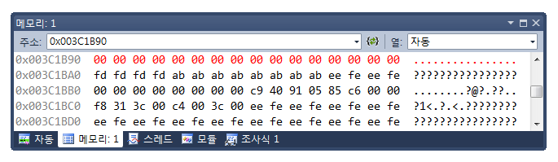
Memory window
Data (ASCII )
Address
Data (Hexa)
16 bytes memory

